Slide 1
System WMS — demonstracja procesu
Panel web + aplikacja mobilna (Flutter)
Krok po kroku — materiał dla promotora
WMS 2

Slide 2
Zakres prezentacji
• Web: logowanie → PZ (przyjęcie, put-away) → MM → RW → stany → rejestr → audit → raporty → użytkownicy
• Mobilka: logowanie i realizacja zadań / dokumentów przy tym samym API
Szczegółowy scenariusz live: prezentacja_demo/SKRYPT_DEMO.md

Slide 3
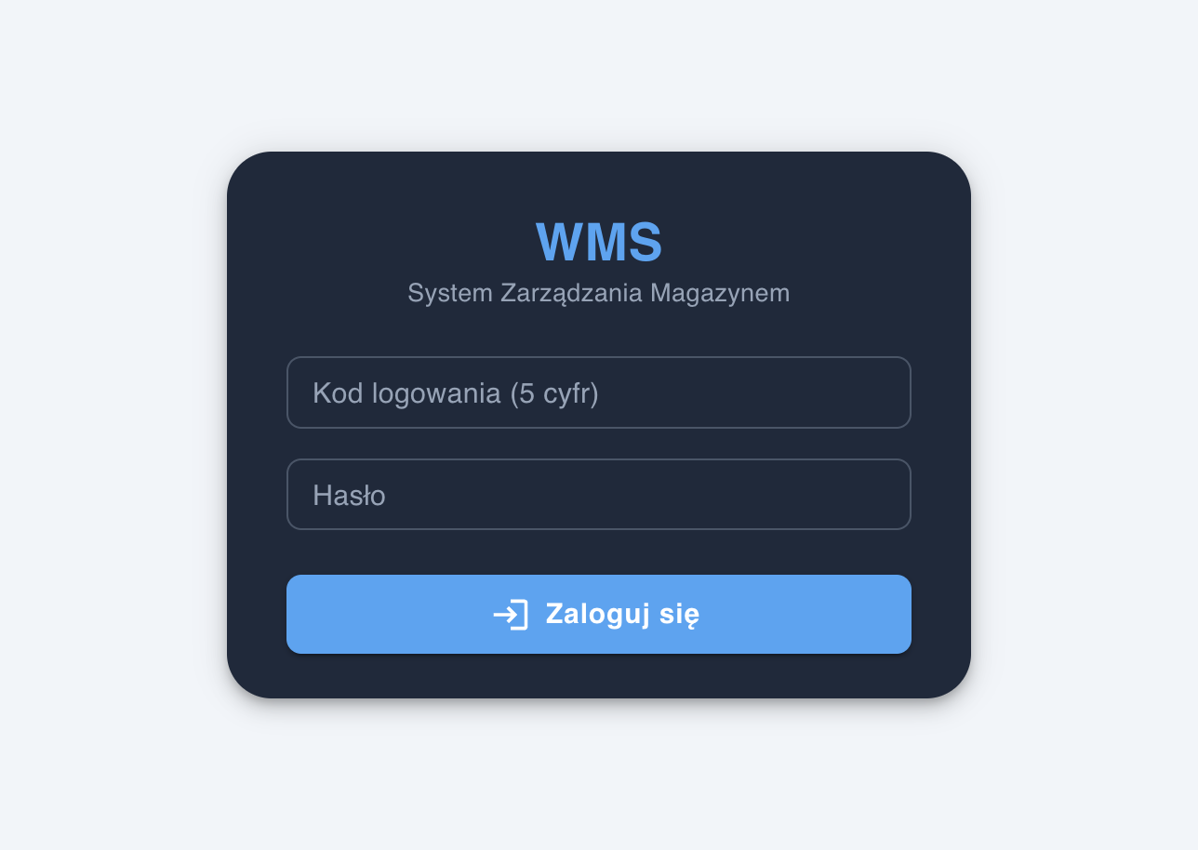
1. Panel web — logowanie
Kod 5 cyfr + hasło; dostęp do modułów wg roli (RBAC).

Slide 4
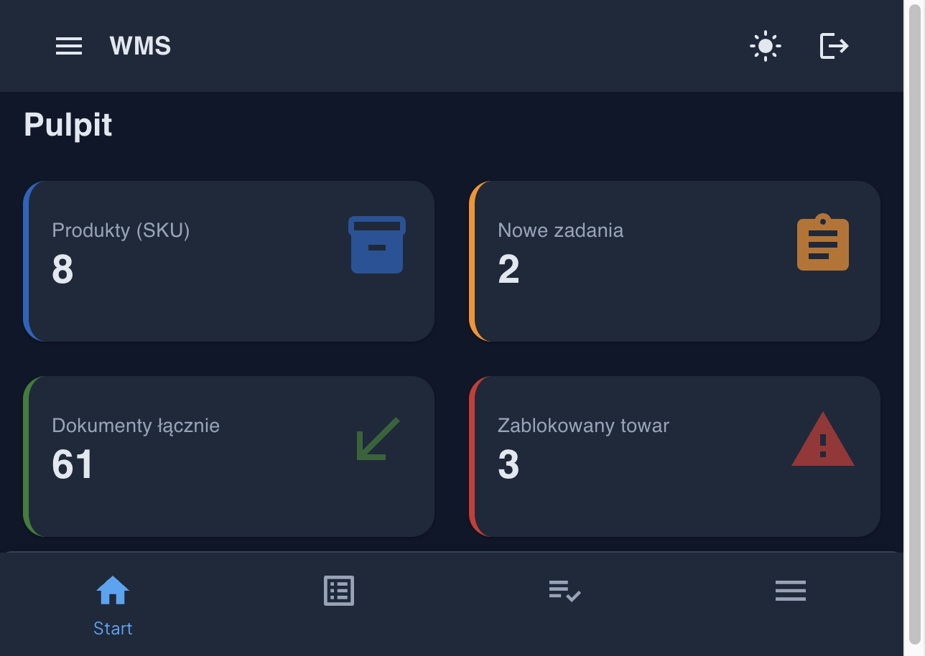
2. Pulpit
Podsumowanie: produkty, zadania, dokumenty; szybki start procesów magazynowych.

Slide 5
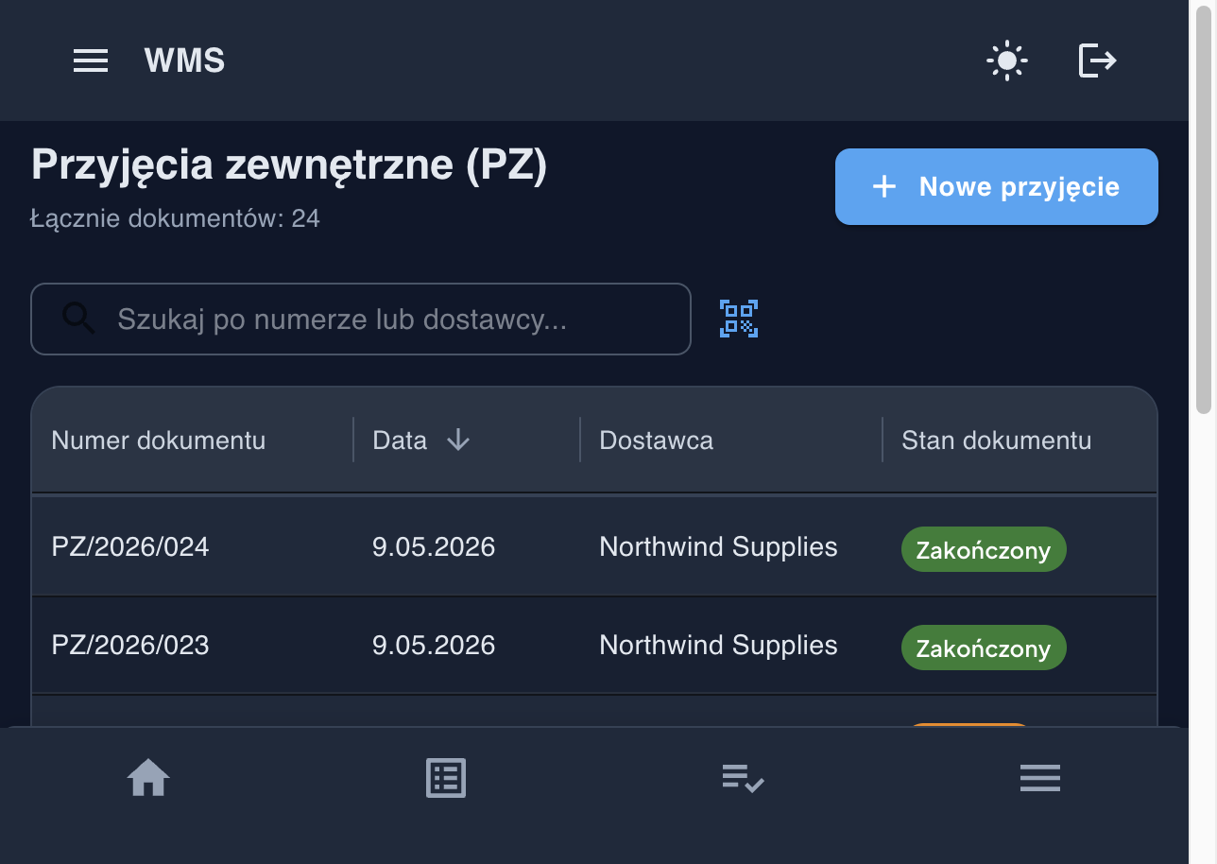
3. Przyjęcia (PZ) — lista
Dokumenty przyjęć ze statusami; kolejne kroki: rejestracja na bufor, rozmieszczenie.

Slide 6
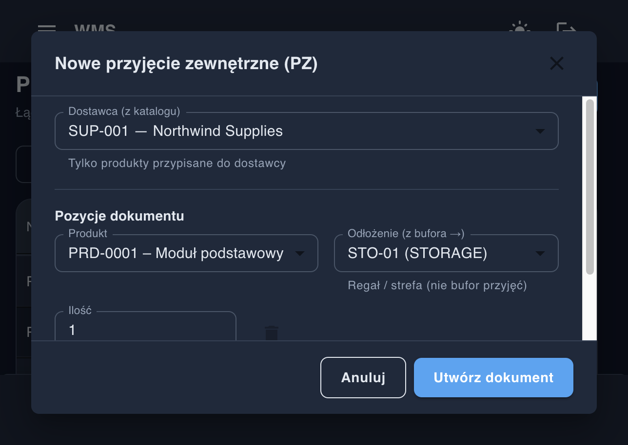
4. Nowe PZ — formularz
Wybór dostawcy, pozycji, lokalizacji odłożenia; utworzenie dokumentu.

Slide 7
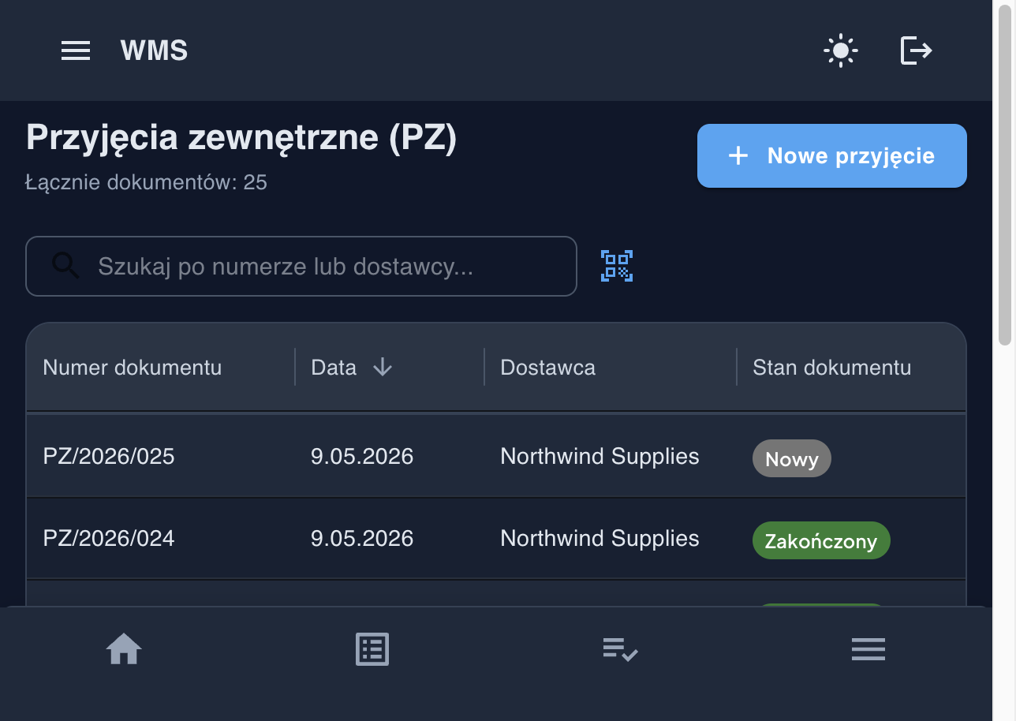
5. PZ utworzone
Nowy dokument na liście; przejście do rejestracji na strefie przyjęć.

Slide 8
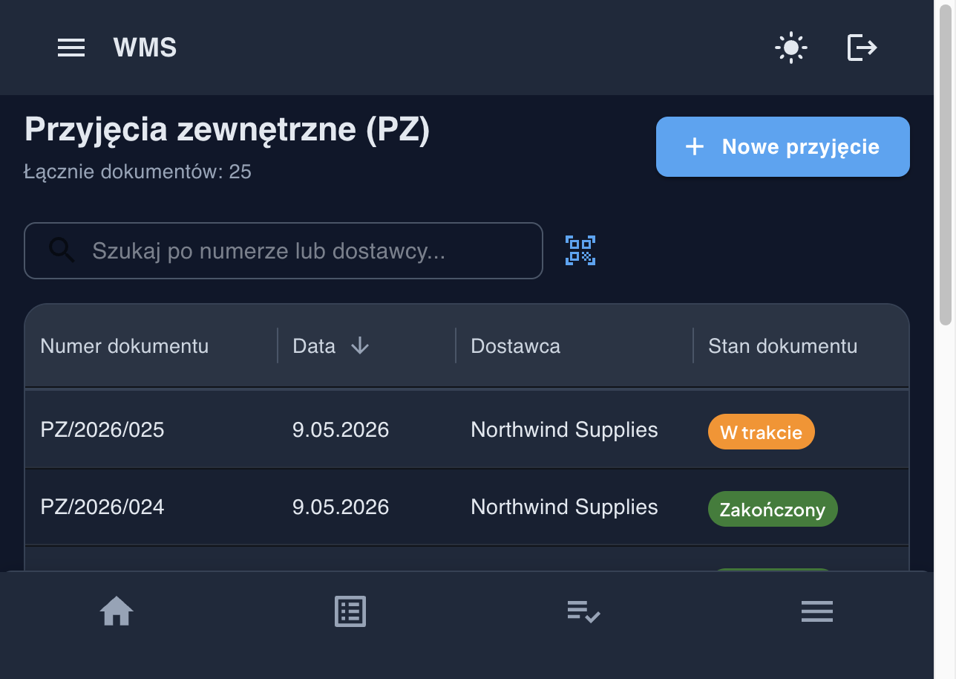
6. PZ w trakcie
Po rejestracji: towar na buforze, zadania put-away gotowe do realizacji.

Slide 9
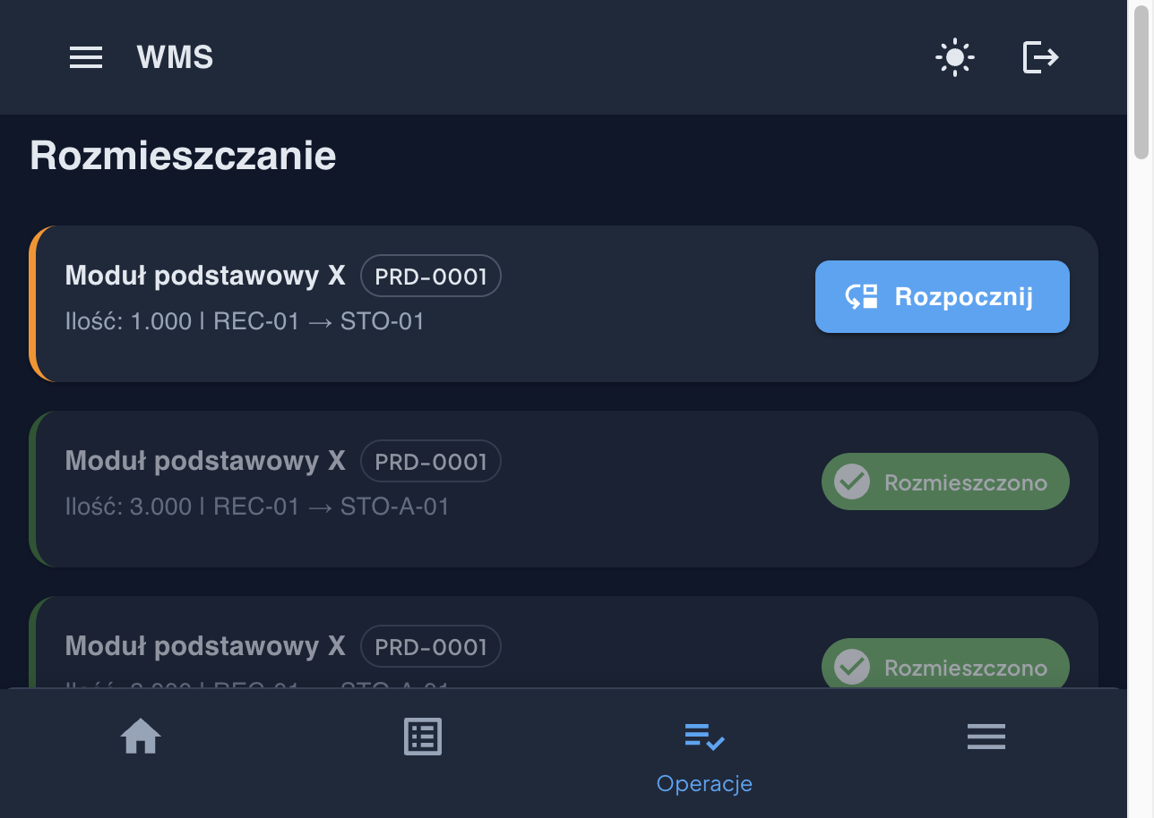
7. Rozmieszczanie (put-away) — lista
Zadania przeniesienia z bufora na lokalizacje docelowe.

Slide 10
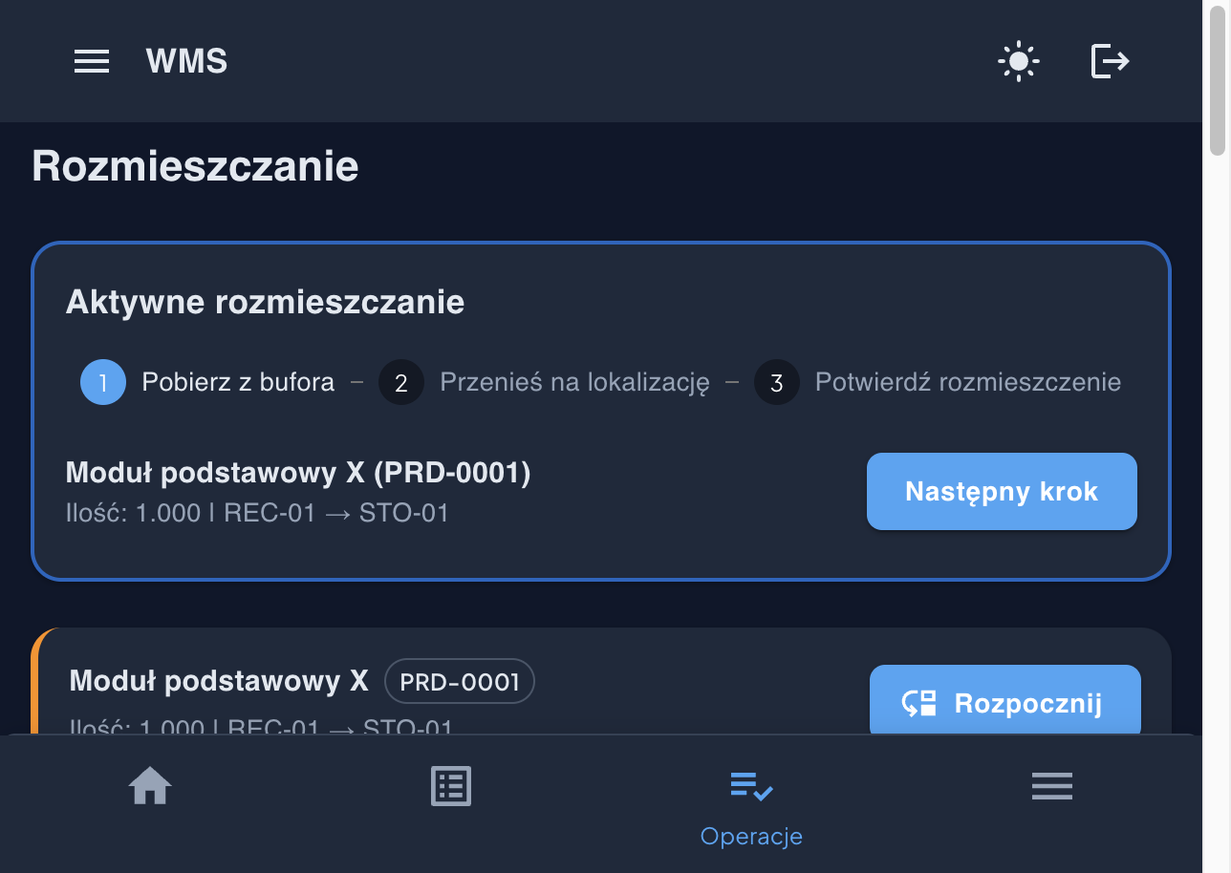
8. Krok po kroku odłożenia
Proces dla magazyniera: pobranie → przeniesienie → potwierdzenie.

Slide 11

9. PZ zakończone
Dokument zamknięty po zrealizowaniu odłożeń; spójność ze stanami.

Slide 12
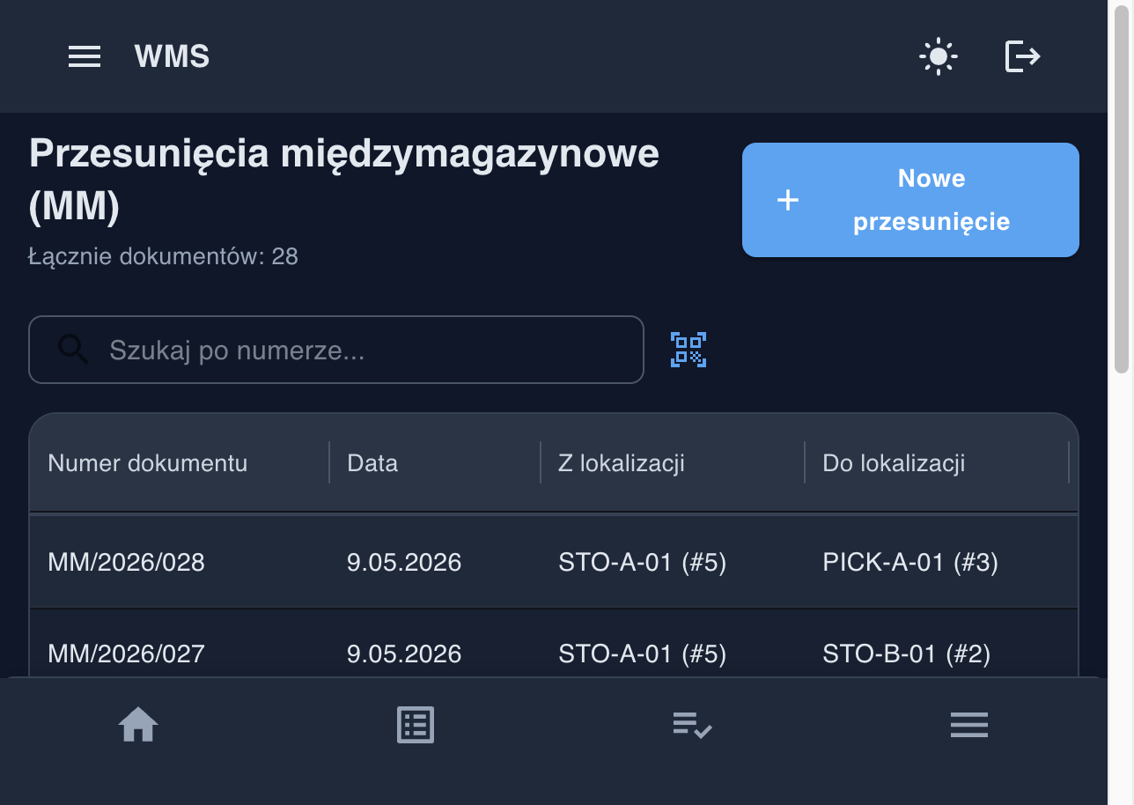
10. Przesunięcia (MM)
Przesunięcia wewnętrzne między lokalizacjami; zatwierdzenie i zadania MOVE.

Slide 13
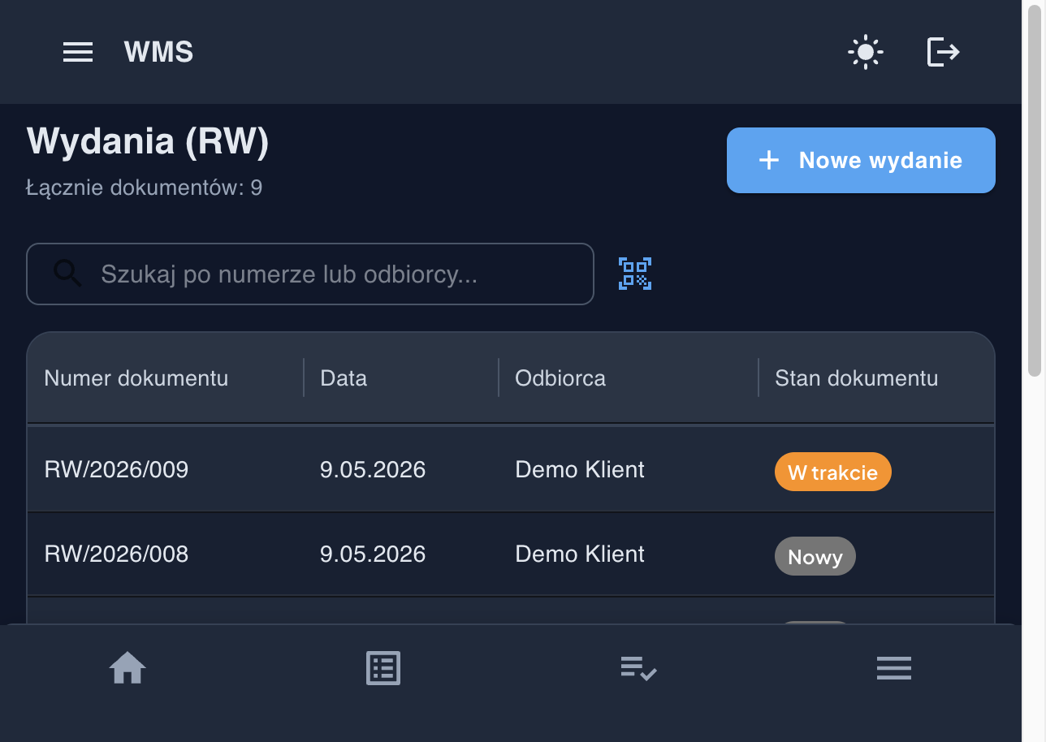
11. Wydania (RW)
Wydanie z jawnej lokalizacji pobrania i odbiorcy ze słownika; zatwierdzenie i kompletacja.

Slide 14
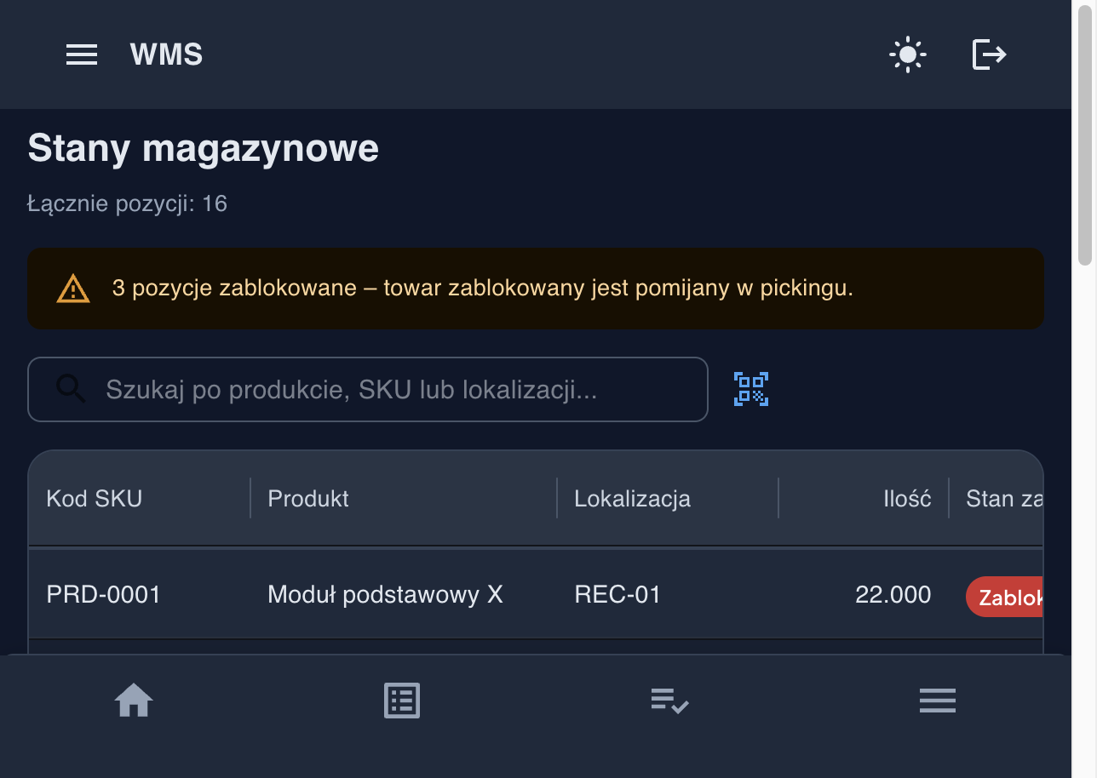
12. Stany magazynowe
Widok ilości per produkt i lokalizacja (np. AVAILABLE / BLOCKED).

Slide 15
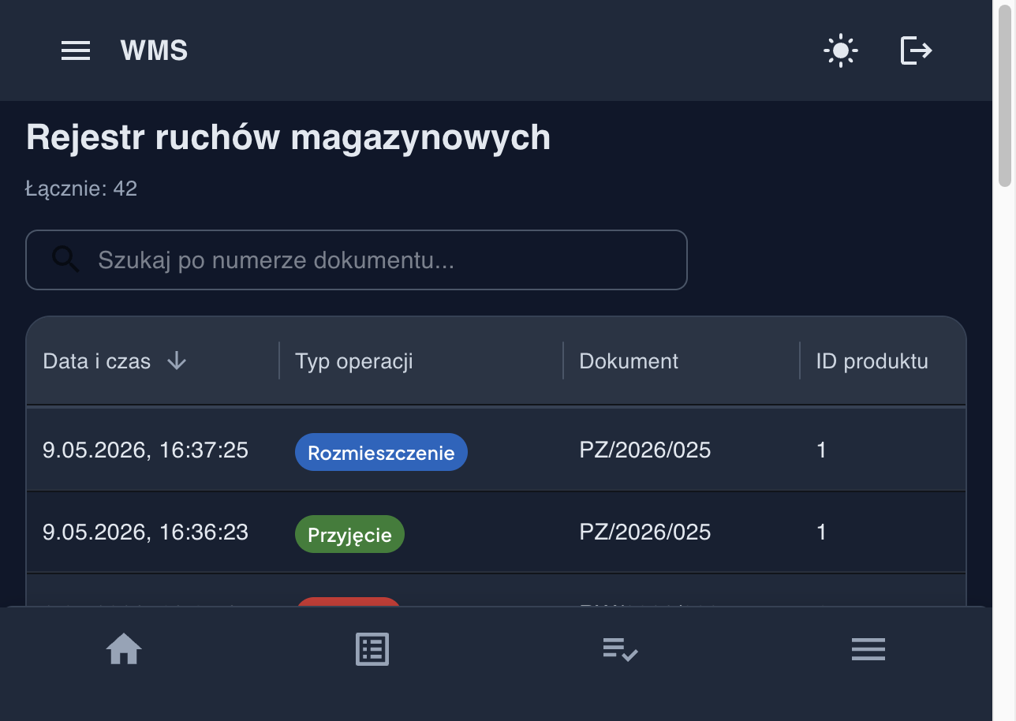
13. Rejestr ruchów
Nieedytowalna historia ruchów powiązana z operacjami.

Slide 16
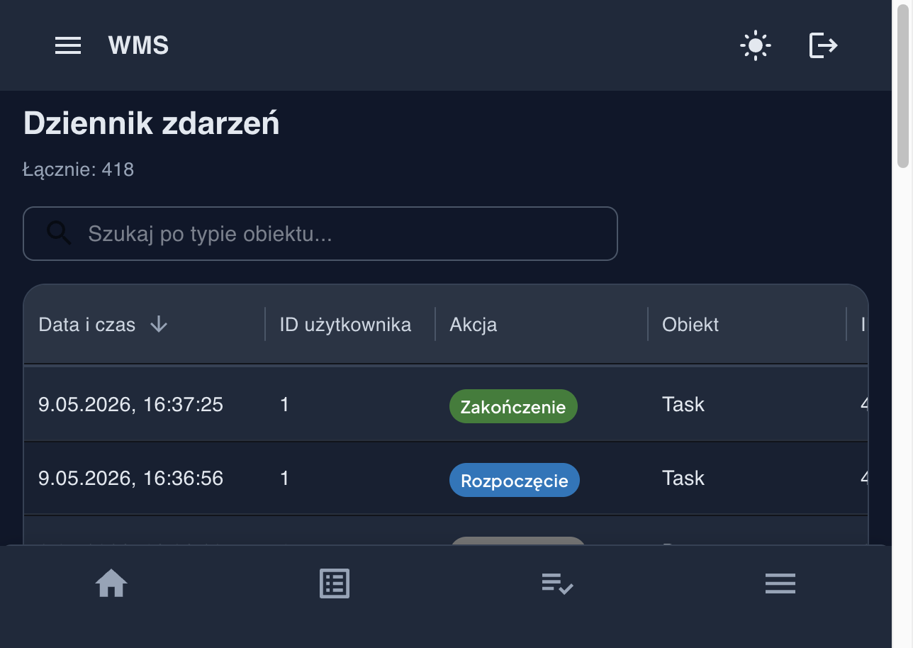
14. Dziennik zdarzeń (audit)
Kto, kiedy, co zrobił w systemie — wsparcie dla nadzoru i zgodności.

Slide 17
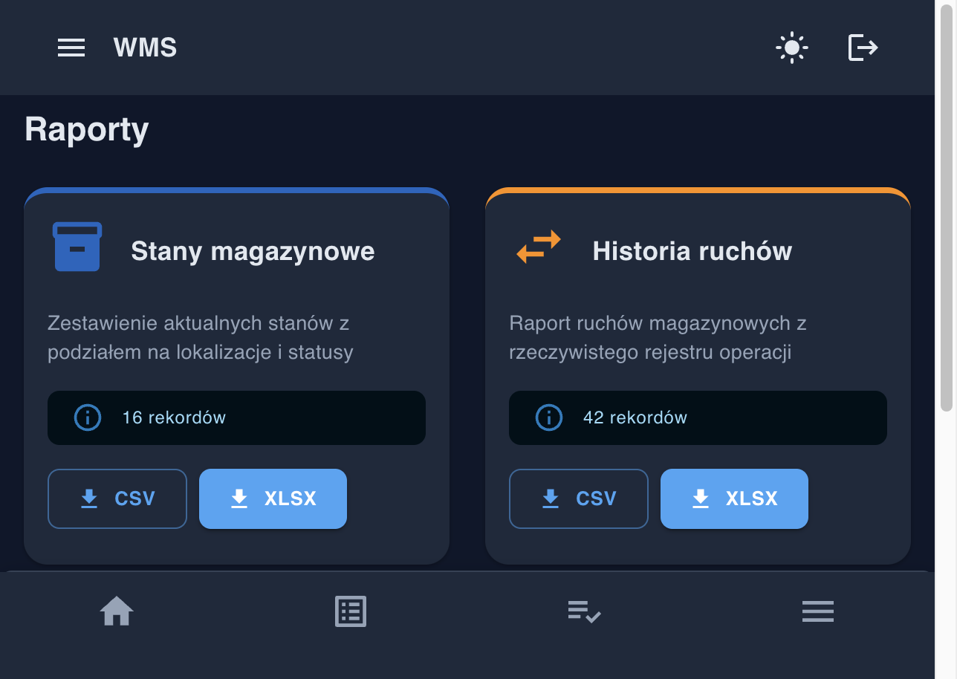
15. Raporty
Eksporty (np. CSV/XLSX) dla analiz i zestawień.

Slide 18
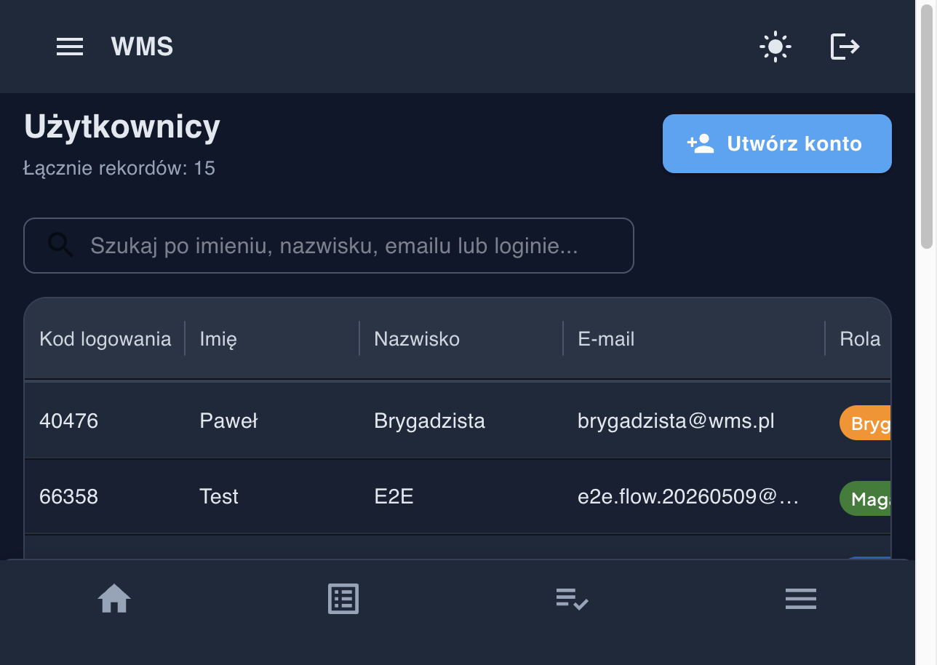
16. Użytkownicy i role
Administracja kontami; macierz uprawnień (ADMIN, MANAGER, FOREMAN, WORKER).

Slide 19

17. Aplikacja mobilna (Flutter) — logowanie
Ten sam backend API; na fizycznym telefonie adres serwera = IP komputera (nie 127.0.0.1).

Slide 20
18. Aplikacja mobilna — praca w terenie
Zadania, PZ, MM, RW, podgląd stanu; spójność z panelem webowym.

